Slide 1

DATA CHALLENGE ENVIRONNEMENT · DÉFI 2
Développé par Bastou OURO-TAGBA
PANORAMA
Énergie & transition écologique au Togo
Électrifier sans déforester
Togo AI Lab / MESPTN · Données ouvertes opendata.gouv.tg (WDI, Banque mondiale)

Slide 2






Le contexte
Électrifier tout le pays d'ici 2030, sans sacrifier la forêt
L'ambition. Le Togo vise l'accès universel à l'électricité en 2030, tout en développant les énergies propres et en protégeant son environnement.
Le contraste. Les villes sont bien électrifiées, les campagnes très en retard. Et l'immense majorité des ménages cuisine encore au bois et au charbon, ce qui pèse sur des forêts déjà fragilisées par la hausse des températures.
La question. Comment apporter l'électricité dans les villages, développer les énergies propres et protéger les forêts, à partir des données ?
6 JEUX DE DONNÉES OUVERTS
Accès électricité & cuisson, population, économie
Émissions par secteur (gaz à effet de serre)
Températures mensuelles · 10 villes
Énergies renouvelables & biomasse
CO₂ de l'électricité (1970-2022)
53 zones protégées & forêts classées

Slide 3




Le diagnostic en un écran
Quatre chiffres qui résument l'urgence, et fixent le cap.
3,86 M
88 %
−1 554
94 %
Togolais sans électricité
cuisinent sans énergie propre
km² de forêts perdus depuis 1990
des entreprises subissent des coupures
96 % de ce déficit est rural (2022)
soit 7,8 M de personnes au bois / charbon
−11 % du couvert · ~50 km²/an
~5,5 coupures/mois (2016)
La thèse. Électrifier sans déforester : l'off-grid solaire pour l'accès, la cuisson propre pour épargner la forêt, un mix solaire pour ne pas carboniser la transition.

Slide 4
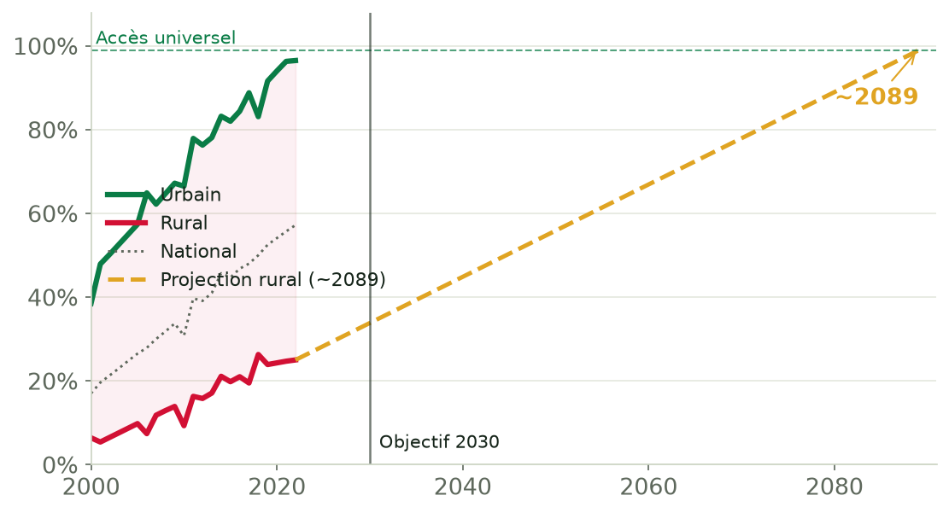
La fracture de la lumière
Ville et campagne face à l'accès, et un réseau qui flanche.
ÉLECTRIFICATION & RÉSEAU
Un écart qui se creuse
72 points de % séparent ville (96 %) et campagne (25 %) : un écart ×2,2 depuis 2000.
Une projection qui alerte
Au rythme 2010-2022, le rural n'atteint l'accès universel que vers ~2089.
Un réseau peu fiable
94 % des entreprises subissent des coupures (~5,5/mois).
▸ Solaire hors-réseau : mini-centrales et kits, la seule voie pour tenir le calendrier.

Slide 5
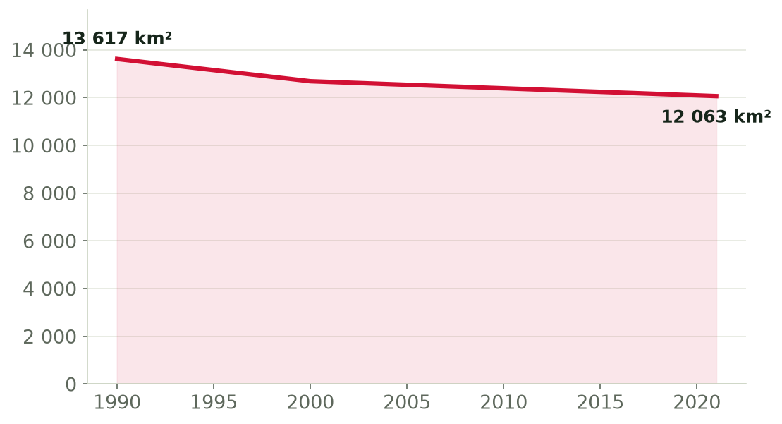
Le feu de bois & le recul des forêts
La cuisson au bois, ou l'absence de choix qui pèse sur la forêt.
CUISSON & FORÊTS
Presque aucune cuisson propre
En campagne, 0,9 % seulement des ménages cuisinent proprement.
Une énergie encore très bois
La biomasse pèse 44 % de l'énergie du pays (2014).
Une forêt qui recule
−1 554 km² depuis 1990 (−11 %). Chaque repas prélève sur le couvert.
▸ Diffuser GPL et foyers améliorés : alléger directement la pression sur les forêts.

Slide 6
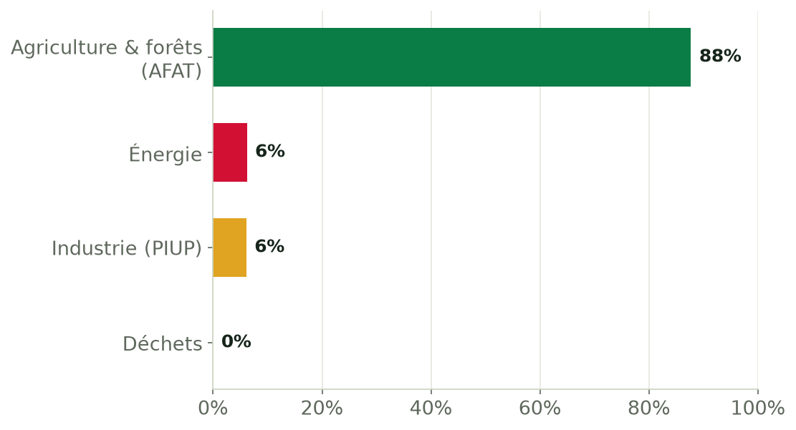
L'empreinte carbone : la nuance
D'où viennent vraiment les gaz à effet de serre du Togo ?
ÉMISSIONS
L'énergie pèse peu
Elle ne représente que 6 % des émissions ; l'agriculture et les terres dominent (88 %).
Un levier d'équité
Électrifier le rural est d'abord une question d'équité et de protection des forêts.
Mais rester propre
Le CO₂ de l'électricité augmente avec le raccordement.
▸ Garder une électricité solaire : ne pas troquer le bois contre le fossile.

Slide 7
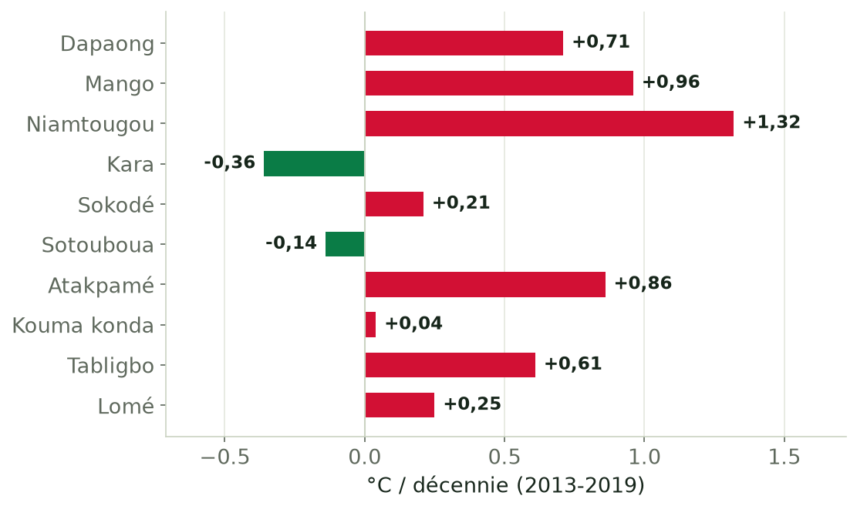
Du Sud au Nord
Où il fait chaud, et comment la température évolue (10 villes).
CLIMAT
Un gradient net
Jusqu'à +7,2 °C d'écart entre villes : il fait bien plus chaud au Nord.
Un réchauffement d'ensemble
Sur 2013-2019, 8 villes sur 10 se réchauffent (+0,45 °C/décennie en moyenne).
Le lien énergie
Le Nord, le plus chaud, est aussi le moins électrifié, plus de besoins de refroidissement.
▸ Renforce l'urgence d'électrifier proprement les campagnes du Nord.

Slide 8




Agir, sobrement
Quatre leviers pour électrifier sans déforester.
01 Solariser les villages
02 Sortir du bois de cuisson
Mini-centrales et kits solaires là où le réseau est lent, coûteux et peu fiable.
Diffuser GPL et foyers améliorés : moins de pression sur les forêts et la santé.
CIBLE : Savanes, Kara, Centrale
CIBLE : Ménages ruraux, national
03 Garder une électricité propre
04 Protéger les forêts sous pression
Privilégier le solaire pour ne pas remplacer le bois par le fossile.
Cibler les Plateaux et la Centrale, qui portent l'essentiel du couvert classé.
CIBLE : Mix électrique national
CIBLE : Plateaux & Centrale

Slide 9
Le tableau de bord PANORAMA
Une salle de contrôle interactive
Vue
Élec
Bois
Le Togo en un écran
Fracture & réseau
Cuisson & forêts
GES
Climat
Agir
Émissions
Sud → Nord
Recommandations
CE QUI LE REND VIVANT
Carte pilote. 53 forêts classées + 10 stations ; cliquer une forêt filtre tout.
Filtre régional. Les KPI, la carte et l'inventaire se recalculent par région.
Honnêteté des données. Chaque vue indique quand une donnée n'existe qu'au niveau national.
ACCÈS
Application web (Python / Dash).
pip install -r requirements.txt
python app.py → localhost:8050

Slide 10
Méthode, sources & limites
Transparence sur les données, et sur ce qu'elles ne disent pas.
SOURCES
MÉTHODE
LIMITES ASSUMÉES
• 6 jeux de données ouverts du défi (WDI / opendata.gouv.tg).
• 1 seul ajout externe, purement cartographique : frontières des 5 régions (geoBoundaries).
• Nettoyage et calculs (scripts fournis).
• KPI et tendances calculés depuis les données.
• Accès électricité, cuisson et émissions : données nationales, non déclinées par région.
• Températures : 10 villes, série courte 2013-2019.
Électrifier sans déforester : une politique d'équité, de santé et de climat à la fois.
Bastou OURO-TAGBA · Data Challenge Environnement · Défi 2 · Togo AI Lab / MESPTN

